Slide 1



ОО «Сыктывкарская ассоциация многодетных семей»
проект
Музей занимательного Здоров’Я
Руководитель проекта – А.И. Демина, МОО ЭФК «ГТО»

Slide 2

Мы помогаем детям узнать про здоровый образ жизни, воздействие вредных привычек на организм в
интерактивной познавательной форме с использованием экспонатов.
При помощи экспериментов, дети наглядно видят все процессы,
происходящие в нашем организме. Таким образом, формируя здоровый
образ жизни и правильные привычки уже с детства

Slide 3


Проблемы ЦА
Подростковый алкоголизм
Подростковое курение и наркомания
Детское ожирение

Slide 4
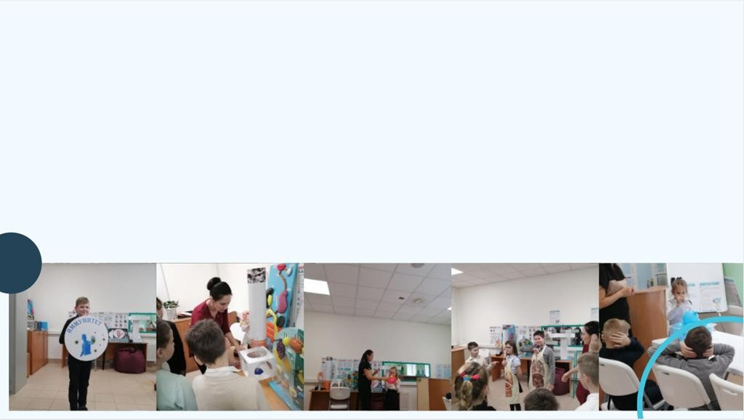
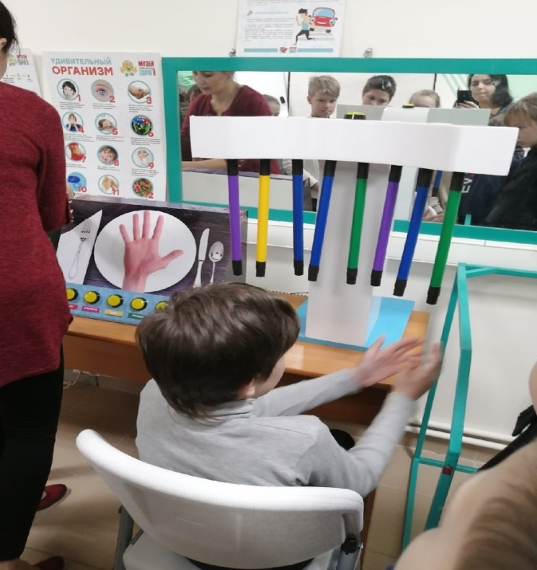

Решение
1. Экскурсии
2. Интерактивные программы:
«Антивирус», «Будь здоров –питание», «Выбор сильных»
3. Кислородные коктейли

Slide 5
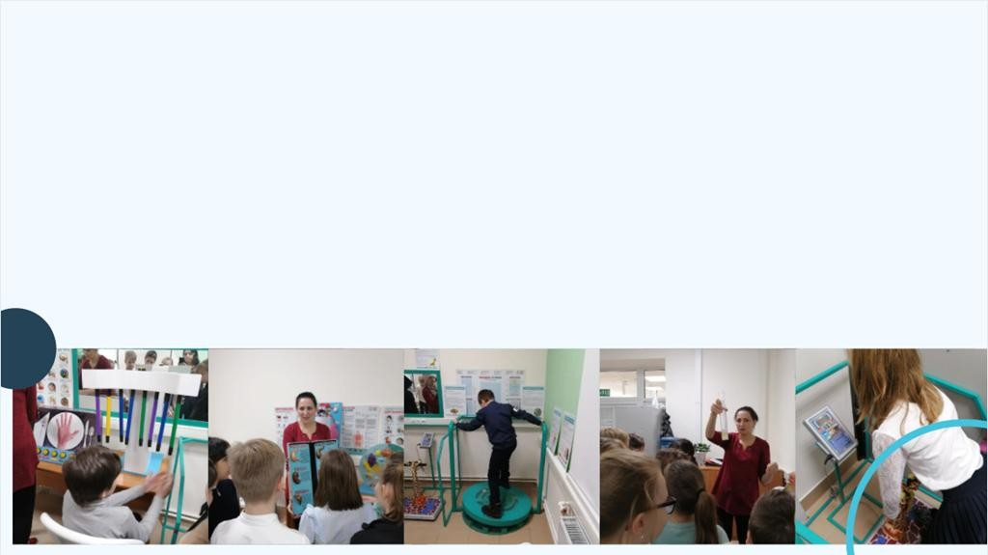
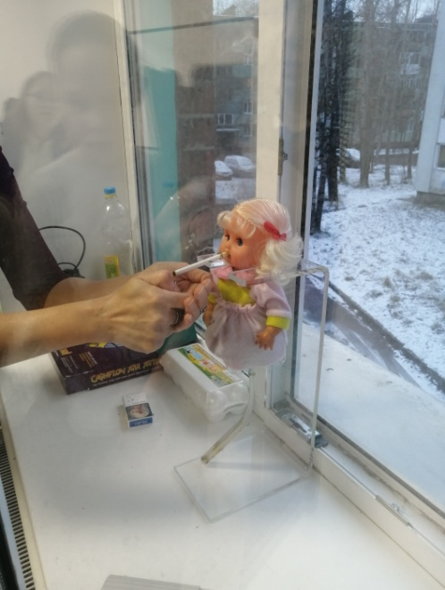

Количественные показатели за 2021 год
Количество детей – 1000 чел.
Количество лекций - 100 шт
Количество публикаций в СМИ- 3 шт
Процент положительных отзывов – 99%

Slide 6

"Здоровье нации – главный приоритет государства и Послания Президента РФ"
PAM – 11 800 млрд. руб.
TAM – 119 млрд. руб.
SAM – 288 млн. руб
-10 млн.
SOM
10 млн руб
Бизнес-модель
Входящий поток (воронка продаж)
Запись на экскурсии, программы
Продажа основных и доп.услуг
Финансовый поток – за счет коммерческих групп, продаж дополнительных услуг
Предоставляется социальная скидка в размере 50 %

Slide 7


Конкуренты
Конкурентные преимущества | Кабинет профилактики и пропаганды ЗОЖ | Детские игровые комнаты | Музей занимательного здоровья
Доступная стоимость
Удобное месторасположение, дизайн
Инновационный и интерактивный подход
Опыт и квалификация инструкторов
Разнообразие услуг и дополнительных сервисов

Slide 8
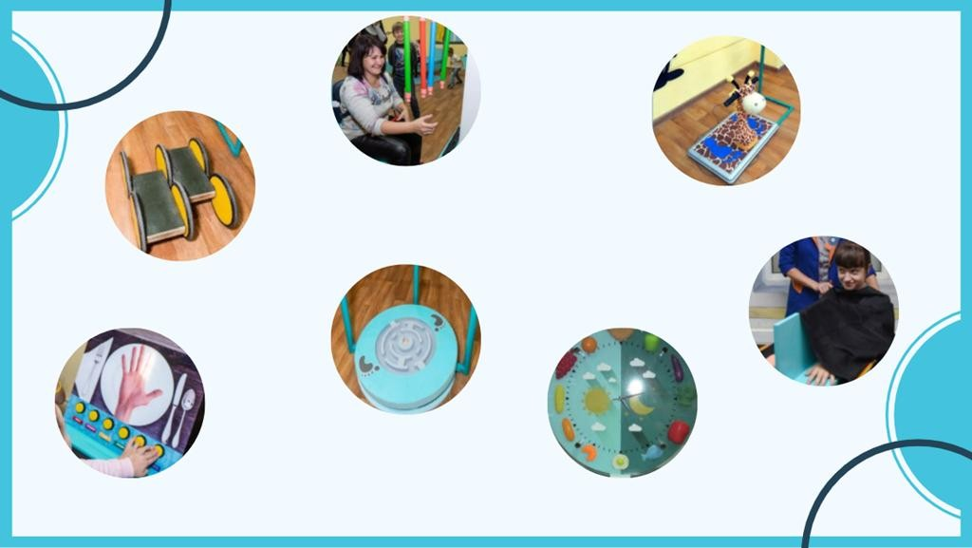



Экспонаты
Скорость реакции
Потяни жирафа
Шагающий велосипед
Инстинкт оберег
Лабиринт равновесия
Еда с ладошку
Часы с едой

Slide 9




Экспонаты
Белок и спирт
Курильщица Смоуки
Банка со смолами
Кашляющая
пепельница
Анатомический сундук
3D сигарета
Анатомические
фартуки

Slide 10


Социальный эффект
-популяризация здорового образа
жизни и ценности личности человека,
-снижение заболеваемости,
устойчивость к стрессовым ситуациям,
сохранение и укрепление здоровья школьников.
-повышение мотивации к здоровому образу жизни
улучшение знаний детей о ЗОЖ
формирование устойчивых моделей
поведения, препятствующих курению, употреблению алкоголя и ПАВ;

Slide 11



Спасибо за внимание!
Анна Ивановна Демина
+7-912-192-70-10
aniuta.demina@yandex.ru

